Slide 1
4. 순차 화일

Slide 2
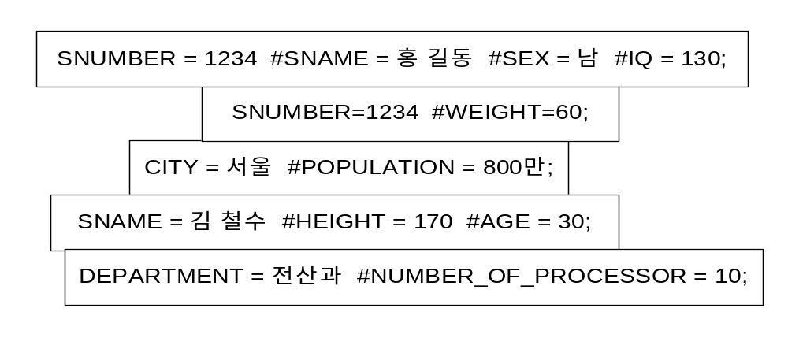
❖ 순차 화일의 정의와 응용
수록 순차 파일(Entry-Sequnced File, Pile)
  분석, 분류, 표준화과정을 거치지 않음
  필드의 순서, 길이 등에 제한이 없음
  레코드는 (이름-값)의 쌍으로 구성
  병원의 의료 데이터 등에 적합
  응응프로그램의 접근이 까다로움

Slide 3
▶ 키 순차 화일 (key-sequenced file)
정렬 키(sort key) : 필드의 집합
  저장 장치 내의 레코드 순서
  = 레코드 리스트의 순서
  레코드의 데이타 필드는 순서 집합 (ordered set)
  → 동일 순서의 데이타 필드값
  화일 기술자(file descriptor) : 화일 정의 포함
  오름차순(ascending), 내림차순(descending)
  기본 키(primary key)
  일괄처리(batch)용 응용
  레코드 접근 방법 = 파일 내의 레코드 순서
    → 빠른 접근 (차위 레코드)
  키 순차 화일의 구성 예
학번
이름
나이
본적
성
1243
홍길동
10
서울
남
1257
김철수
20
경기
남
1332
박영희
19
충청
여
1334
이기수
21
전라
남
1367
정미영
20
경상
여
1440
최미숙
21
강원
여

Slide 4
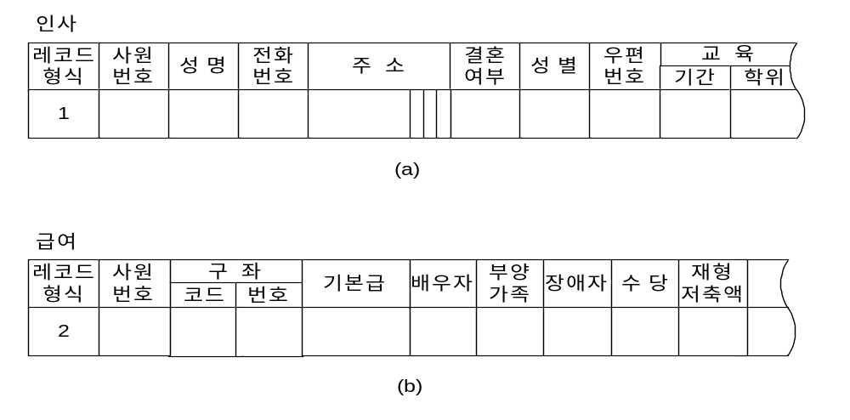
두 가지 이상의 상이한 레코드로 구성 가능
다른 정렬 키 → 다른 응용의 지원
동일한 내용의 다른 화일
상이한 형태의 레코드들로 구성 가능
  공통된 기능상의 목적
  논리적으로 밀접하게 관련
  가변 길이/고정 길이 레코드(공백을 채움)
인사·급여 레코드

Slide 5
▶ 질의 적중 비율 (inquiry hit ratio)
질의에 응답위해 접근해야 할 레코드 수
=
화일 전체의 레코드 수
높은 적중 비율 → 순차 구조에 적합
낮은 적중 비율 → 직접화일 구조에 적합

Slide 6
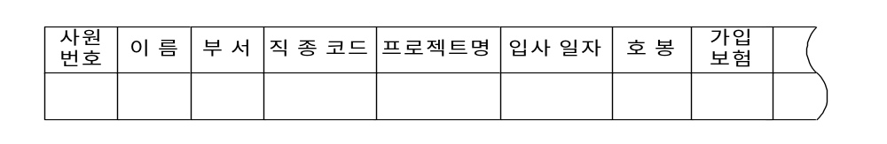
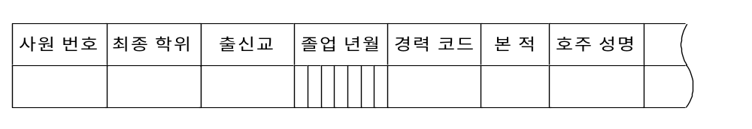
❖ 순차 화일의 설계
설계 시 고려 사항
  레코드 내의 필드 배치
    활동적(active) / 비활동적 화일
      필드 타입 또는 레코드 어커런스에 따라
  키 필드 - 응용 요건에 따라 선정
<마스터 인사 화일 형식>
  <보조 인사 파일 형식>

Slide 7
❖ 순차 화일의 생성
순서대로 저장 매체에 레코드를 수록
  데이타 수집
  컴퓨터가 읽을 수 있는 형태로 변환
  편집 : 수정(correction), 확인(verification)
    pp.116~117
    무결성 제약조건
      개체무결성
      참조무결성
      도메인무결성
  편집된 데이타를 정렬
  기록
갱신 알고리즘을 이용한 방법

Slide 8
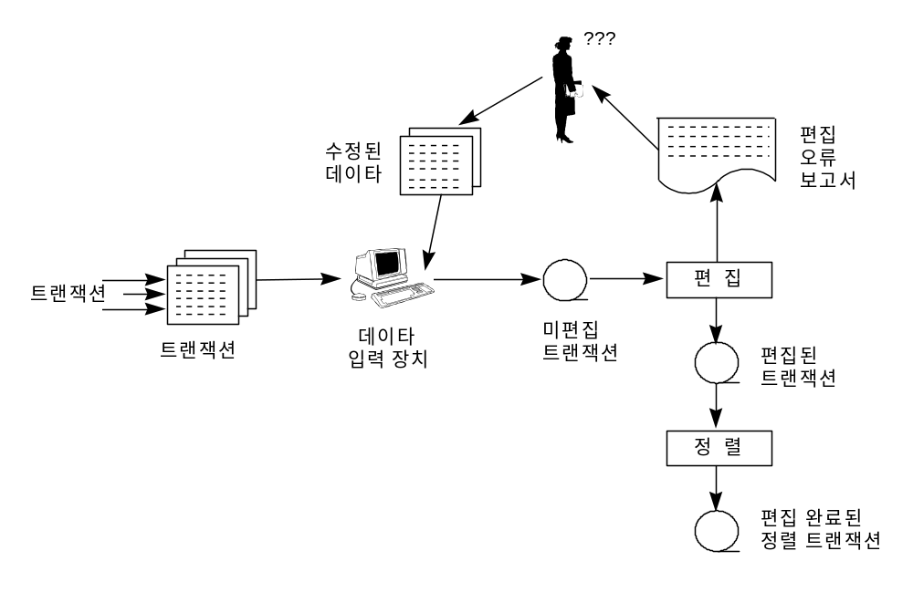
▶ 순차 트랜잭션 화일의 생성 과정

Slide 9
❖ 순차 화일의 갱신
마스터 화일의 갱신 빈도
  데이타 변화율 (data change rate)
  마스터 화일의 크기
  최신 데이타를 유지해야 할 필요성
  화일 활동 비율 (file activity ratio)
  트랜잭션에 영향을 받는 레코드 수
  =
  마스터 화일의 총 레코드 수
갱신의 처리
  ⅰ) 트랜잭션 로그 화일 (오버플로우 화일)
  accumulated (insertion) 화일
  ⅱ) 일괄 갱신
  ① 트랜잭션 로그 화일을 정렬 (키값에 따라)
  ② 새 순차 화일에 합병

Slide 10
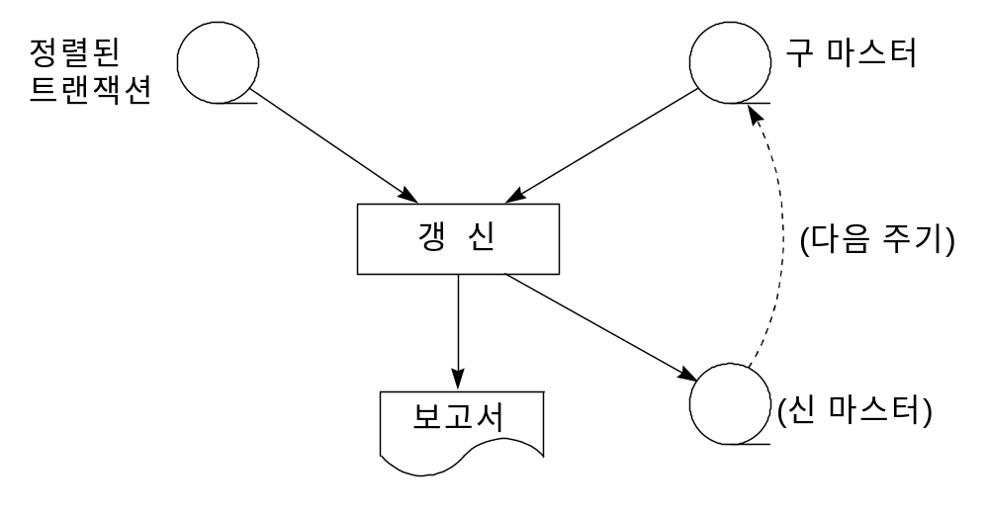
▶ 순차화일 갱신의 시스템 흐름도

Slide 11
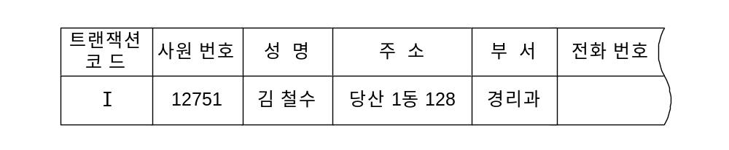
▶ 갱신 유형
  ⅰ) 삽입 : <새 키값, 나머지 필드값>
  ⅱ) 삭제 : <키 값>
  ⅲ) 수정 : <키 값, 필드의 새값들>
<갱신을 위한 트랜잭션 레코드>
순차 화일의 갱신
  TRANS-KEY : OLD-MSTR-KEY
  = : 연산 실행 (수정, 삭제)
  > : 구 마스터 레코드를 신 마스터 화일로 복사
  < : 트랜잭션 레코드를 신 마스터 화일에 삽입

Slide 12
시작
처음 트랜잭션 레코드를 읽어라
처음 구 마스터 레코드를 읽어라
A
트랜잭션
화일의 끝인가?
YES
구 마스터
화일의끝인가?
YES
END
NO
NO
트랜잭션 레코드에서 삽입이면 신 마스터 화일에 복사하고 삭제나 수정이면 오류로써 거절하라
YES
구 마스터
화일의 끝인가?
나머지 구 마스터 레코드를
신 마스터 화일에 복사하라.
END
END
NO
TRANS-KEY <
OLD-MSTR-KEY
TRANS-KEY와
OLD-MSTR-KEY를
비교
TRANS-KEY >
OLD-MSTR-KEY
트랜잭션
레코드 형식?
TRANS-KEY =
OLD-MSTR-KEY
구 레코드를 신 마스터
화일에 복사하라 (NEW-
MSTR-KEY ← OLD-MSTR-KEY)
트랜잭션
레코드 형식?
기타
삽입
다음 구 마스터 레코드를 읽어라
오류로써
트랜잭션 거절
트랜잭션 레코드를
신 마스터 화일에
복사하라
기타
삭제
수정
A
오류로써
트랜잭션 거절
구 마스터 레코드의 지정된 필드의 내용을
수정하고 신 마스터 화일에 복사하라
(NEW-MSTR-KEY ← OLD-MSTR-KEY)
다음 트랜잭션 레코드를 읽어라
다음 트랜잭션 레코드를 읽어라
다음 트랜잭션 레코드와 다음 구 마스터 레코드를 읽어라.
A
A
A

Slide 13
  합병을 이용한순차화일의 갱신 예제
구마스터화일
트랜잭션화일
신마스터화일
1 | 빨강
3 | 노랑
5 | 파랑
7 | 검정
9 | 초록1
(eof)
2 | 주황
3
5 | 보라
(eof)
1 | 빨강
2 | 주황
5 | 보라
7 | 검정
9 | 초록
알고리즘
  구마스터 키와 트랜잭션 키 비교
    = : 수정 혹은 삭제
    < : 구마스터 레코드를 신마스터에 복사
    > :트랜잭션 레코드를 신마스터에 복사

Slide 14
순차 화일 갱신 알고리즘

Slide 15
1 .수정 (단일 트랜잭션)
마스터 화일의 레코드에 대한 수정이 하나의 트랜잭션 레코드만으로 구성되는 경우.
트랜잭션 예
Old Master
품번
품명
재고량
1001
지우개
100
New Master
1005
연필
150
1008
볼펜
130
품번
품명
재고량
1001
지우개
100
Transaction
1005
연필
100
품번
변동량
1008
볼펜
130
1005
-50
1006
+50

Slide 16
[ 알고리즘 1 ] 마스터 화일 갱신 알고리즘 (단일 트랜잭션 변경 )
Update_Master1(void) /* 단일 트랜잭션 변경 */
{
Get_Next_Trans();
Get_Next_Master();
while( ! (master_key == sentinel && trans_key == sentinel))
if (master_key < trans_key) /* 트랜잭션 없음 */
{
output_mater_record_to_new_master();
Get_Next_Master();
}
else
if (master_key ==trans_key)
{
make_change_in_master_record();
output_master_record_to_new_master();
Get_Next_Master();
Get_Next_Trans();
}
else /* master_key > trans_key */
{
printf(“No Matching master record for trans key.\n”);
Get_Next_Trans();
}
}

Slide 17
Get_Next_Master(void)
{
if(( c = getchar() ) == EOF)
master_key = sentinel_value;
else
input_master_record;
}
Get_Next_Trans(void)
{
if (( c = getchar() ) == EOF )
trans_key = sentinel_value;
else
input_transaction_record;
}

Slide 18
2 .수정 (다중 트랜잭션)
마스터 화일의 레코드에 대한 수정이 여러 개의 트랜잭션 레코드로 구성되는 경우.
트랜잭션 예
Old Master
New Master
품번
품명
재고량
1001
지우개
100
품번
품명
재고량
1005
연필
150
1001
지우개
100
1008
볼펜
130
1005
연필
160
1008
볼펜
130
Transaction
품번
변동량
1005
-50
1005
+60

Slide 19
[ 알고리즘 2 ] 마스터 화일 갱신 알고리즘( 다중 트랜잭션 변경 )
Update_Master2(void) /* 다중 트랜잭션 변경 */
{
1 Get_Next_Trans();
2 Get_Next_Master();
3 while( ! (master_key == sentinel && trans_key == sentinel))
4 if(master_key < trans_key) /* 트랜잭션 없음 */
{
5 output_mater_record_to_new_master();
6 Get_Next_Master();
}
7 else
8 if(master_key ==trans_key)
{
9 make_change_in_master_record();
10 Get_Next_Trans();
}
11 else /* master_key > trans_key */
{
12 printf(“No Matching master record for trans key.\n”);
13 Get_Next_Trans();
}
}
단일트랜잭션
make_change_in_master_record();
output_master_record_to_new_master();
Get_Next_Master();
Get_Next_Trans();

Slide 20
3 . 추가 + 수정 (다중 트랜잭션)
마스터 화일의 레코드에 대한 갱신이 다음과 같을 때
  각 트랜잭션 키에 대해 한번 또는 그 이상의 변경
  각 트랜잭션 키에 대해 한번 추가
  각 트랜잭션 키에 대해 여러 번 추가
  각 트랜잭션 키에 대해 한번 추가하고 한번 또는 그 이상 변경
  각 트랜잭션 키에 대해 여러 번 추가하고 한번 또는 그 이상 변경
갱신코드를 갖는 새로운 필드 정의
  코드 A : 마스터 화일에 추가하는 트랜잭션
  코드 C : 현존하는 마스터 레코드에 변경하는 트랜잭션
Old Master
New Master
품번
품명
재고량
1001
지우개
100
1005
연필
150
품번
품명
재고량
1008
볼펜
130
1001
지우개
100
Transaction
1005
연필
120
갱신코드
품번
품명
변동량
1006
삼각자
40
A
1001
지우개
+50
1008
볼펜
130
C
1005
-50
C
1005
+20
오류
A
1006
삼각자
+50
C
1006
-10

Slide 21
[ 알고리즘 3 ] 마스터 화일 갱신 알고리즘 ( 다중 트랜잭션 추가 포함 )
Update_Master3(void) /* 다중 트랜잭션 삽입 변경 */
{
Get_Next_Trans();
Get_Next_Master();
while( ! (master_key == sentinel && trans_key == sentinel))
if (master_key < trans_key) /* 트랜잭션 없음 */
{
output_mater_record_to_new_master();
Get_Next_Master();
}
else
if (master_key ==trans_key)
switch(update_code)
{
case ‘A’ : printf(“Duplicate add\n”);
Get_Next_Trans();
break;
case ‘C’ : make_change_in_master_record();
Get_Next_Trans();
break;
default : printf(“Invalid update code\n”);
Get_Next_Trans();
}
else /* master_key > trans_key */
Make_New_Record( ); /* 새 레코드를 생성 */
}

Slide 22
Make_New_Record( ) /*새로운 레코드를 생성함 */
{
switch(update_code)
{
case ‘A’ : build_new_record_from_trans_record();
new_key = trans_key;
Get_Next_Trans();
while(trans_key != sentinel && trans_key == new_key)
{
switch(update_code)
{
case ‘A’ : printf(“Duplicate add\n”);
break;
case ‘C’ : make_change_in_new_record();
break;
default : printf(“Invalid update code\n”);
}
Get_Next_Trans();
}
output_new_record_to_new_master();
break;
case ‘C’ : printf(“No matching master record for trans key\n”);
Get_Next_Trans();
break;
default : printf(“Invalid update code\n”);
Get_Next_Trans();
break;
}
}

Slide 23
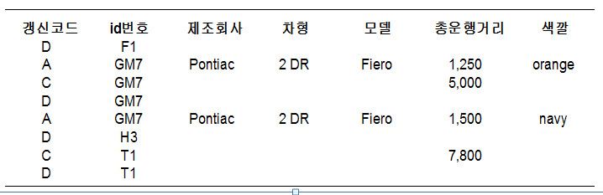
4 . 추가 + 수정+ 삭제 (다중 트랜잭션)
마스터 화일의 레코드에 대한 갱신이 다음과 같을 때
  각 트랜잭션 키에 대해 한번 삭제 수행
  각 트랜잭션 키에 대해 여러 번 삭제 수행
  각 트랜잭션 키에 대해 추가 한번과 삭제 한번 수행
  각 트랜잭션 키에 대해 한번 또는 그 이상의 변경과 삭제 한번 수행
  각 트랜잭션 키에 대해 추가 한번, 한번 또는 그 이상의 변경, 삭제 한번 수행
갱신 코드
  추가-A
  변경-C
  삭제-D
트랜잭션 예

Slide 24
[ 알고리즘 4 ] 마스터 화일 갱신 알고리즘4 ( 다중 트랜잭션 Full )
Update_Master4(void) /* 다중 트랜잭션 삽입 삭제 변경 */
{
Get_Next_Trans();
Get_Next_Master();
while( ! (master_key == sentinel && trans_key == sentinel))
if(master_key < trans_key) /* 트랜잭션 없음 */
{
output_mater_record_to_new_master();
Get_Next_Master();
}
else
if(master_key ==trans_key)
switch(update_code)
{
case ‘A’ : printf(“Duplicate add”);
Get_Next_Trans();
break;
case ‘C’ : make_change_in_master_record();
Get_Next_Trans();
break;
case ‘D’ : Get_Next_Master();
Get_Next_Trans();
break;
default : printf(“Invalid update code”);
Get_Next_Trans();
}
else /* master_key > trans_key */
Make_New_Record( );
}

Slide 25
Make_New_Record( )
{ switch(update_code)
{
case ‘A’ : build_new_record_from_trans_record();
new_key = trans_key;
delete_record = FALSE;
Get_Next_Trans();
while(trans_key != sentinel && trans_key == new_key && ! delete_record)
{
switch(update_code)
{
case ‘A’ : printf(“Duplicate add”);
break;
case ‘C’ : make_change_in_new_record();
break;
case ‘D’ : delete_record = TRUE;
break;
default : printf(“Invalid update code”);
}
Get_Next_Trans();
}
if( ! delete_record)
output_new_record_to_new_master();
break;
case ‘C’ :
case ‘D’ : printf(“No matching master record for trans key”);
Get_Next_Trans();
break;
default : printf(“Invalid update code”);
Get_Next_Trans();
break;
}
}
4번쨰 트랜잭션
D GM7의 경우

Slide 26
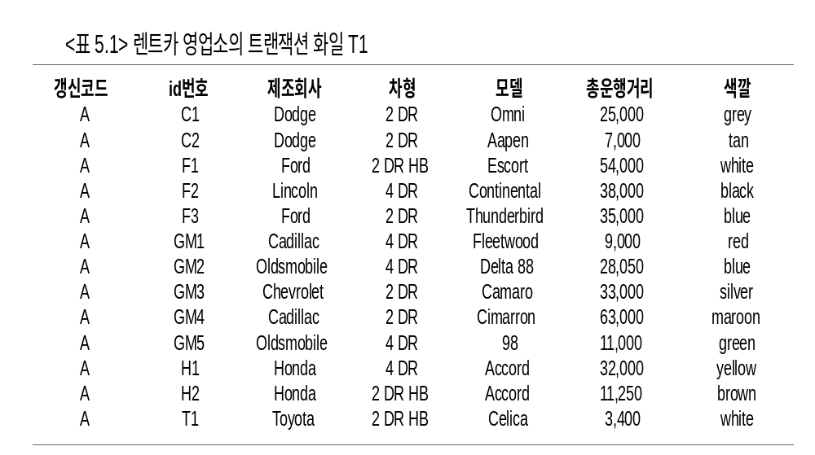
5 사례 연구
렌트카 영업소 예
  가정 : 렌트카 마스터 화일이 비었다
  마스터 화일에 추가할 데이타를 갖는 트랜잭션 화일 T1

Slide 27
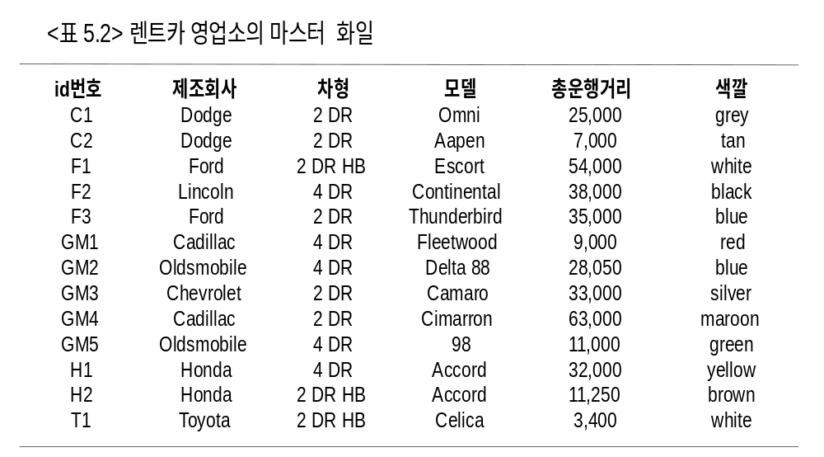
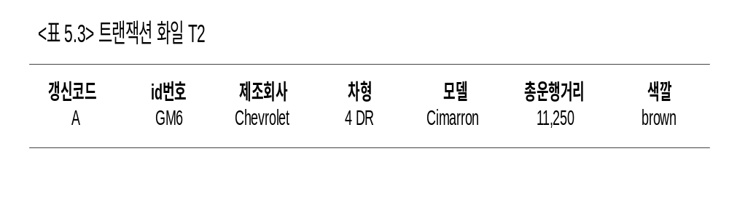

Slide 28
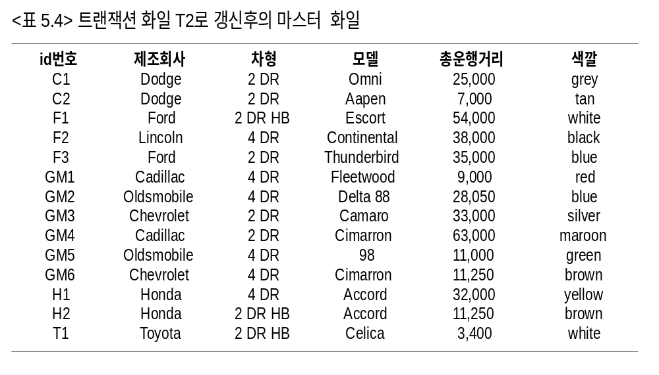
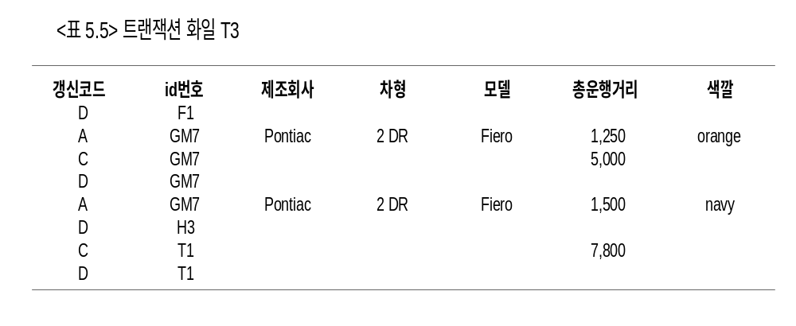

Slide 29
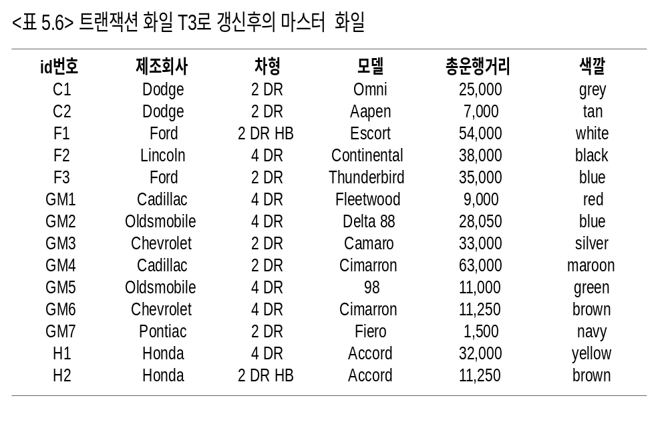

Slide 30
❖ 순차 화일의 저장 장소
  순차 접근 저장 매체 : 카드, 테이프
  직접 접근 저장 매체 : 디스크
직접 접근 장치가 바람직한 경우
  순차 접근 장치의 부족
    예) 동시에 세개의 화일 필요
      두개의 테이프 드라이브
  디스크에 기록되어야 하는 화일 - 스풀링
  여러 장치에 화일 분산 - 채널 용량, 특성

